Slide 1
Domínio

Slide 2


Slide 3


Slide 4
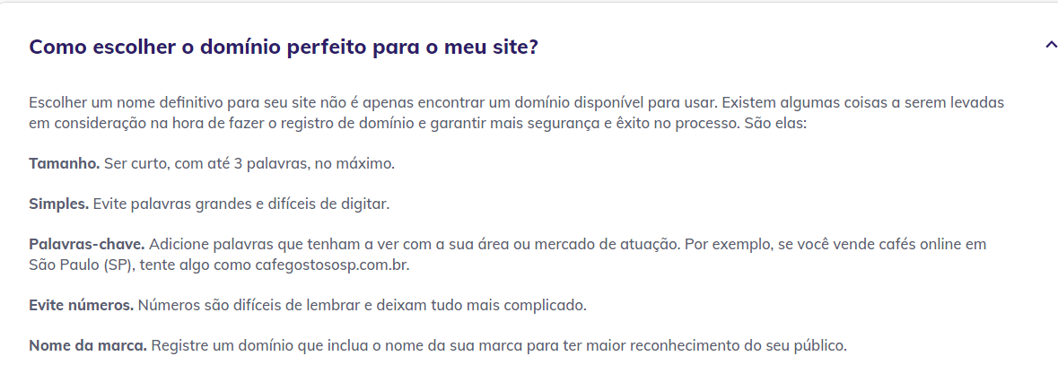

Slide 5


Slide 6


Slide 7


Slide 8


Slide 9
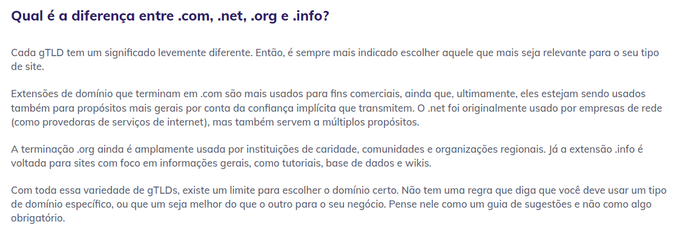

Slide 10


Slide 11

Dicas para escolher seu Domínio

Slide 12


Slide 13
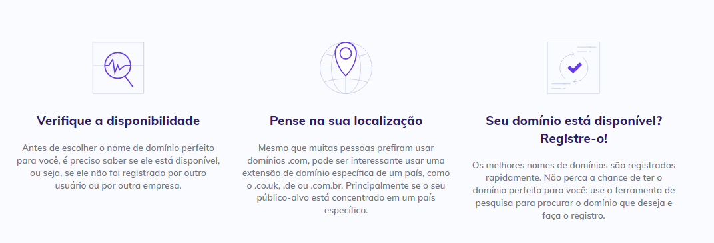
Dicas para escolher seu Domínio

Slide 14
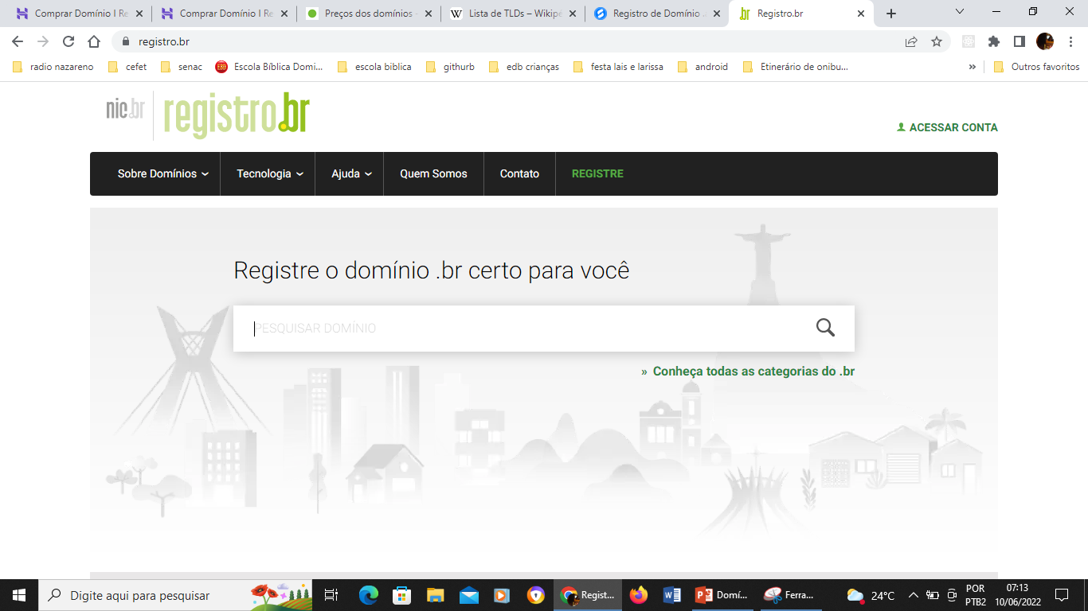

Slide 15
Segue-se uma lista de TLDs (Lista de domínios da Internet de nível superior) usados atualmente na Internet.

Slide 16
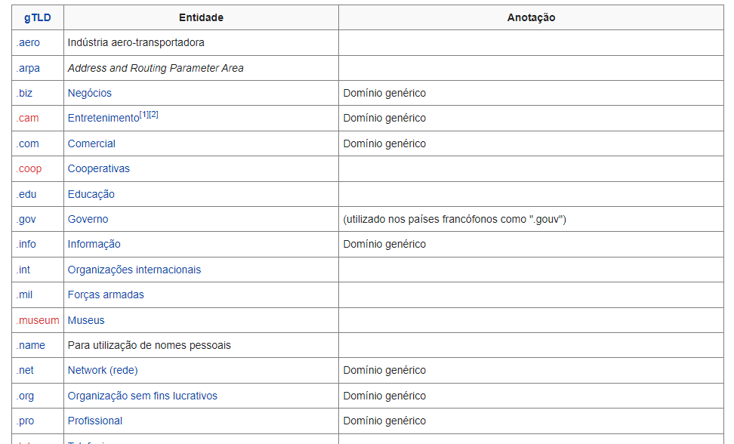

Slide 17
Domínios..
Clique no link para conhecer mais domínios.

Slide 18
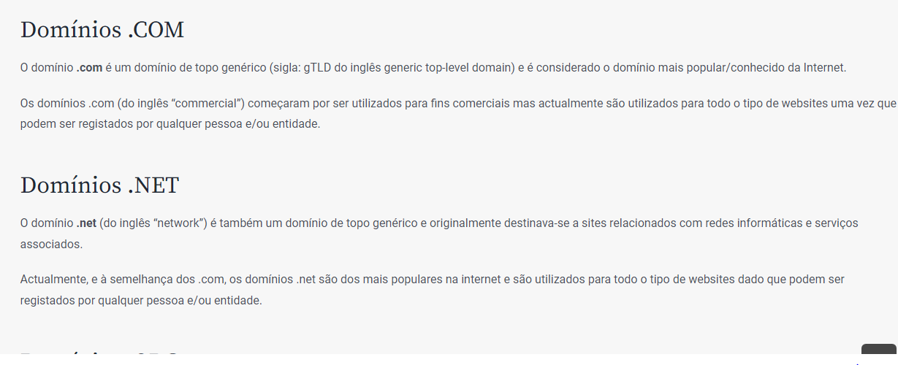

Slide 19
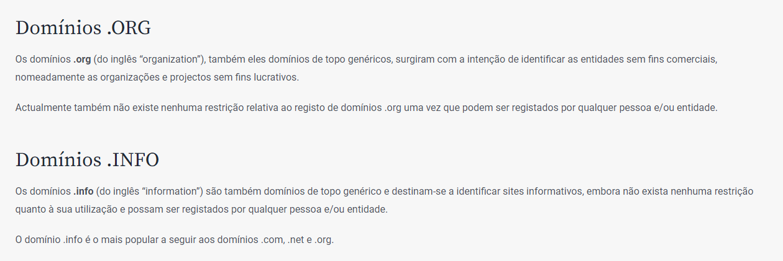

Slide 20
